Slide 1
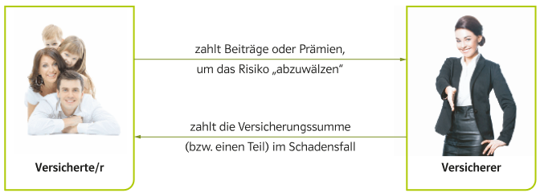
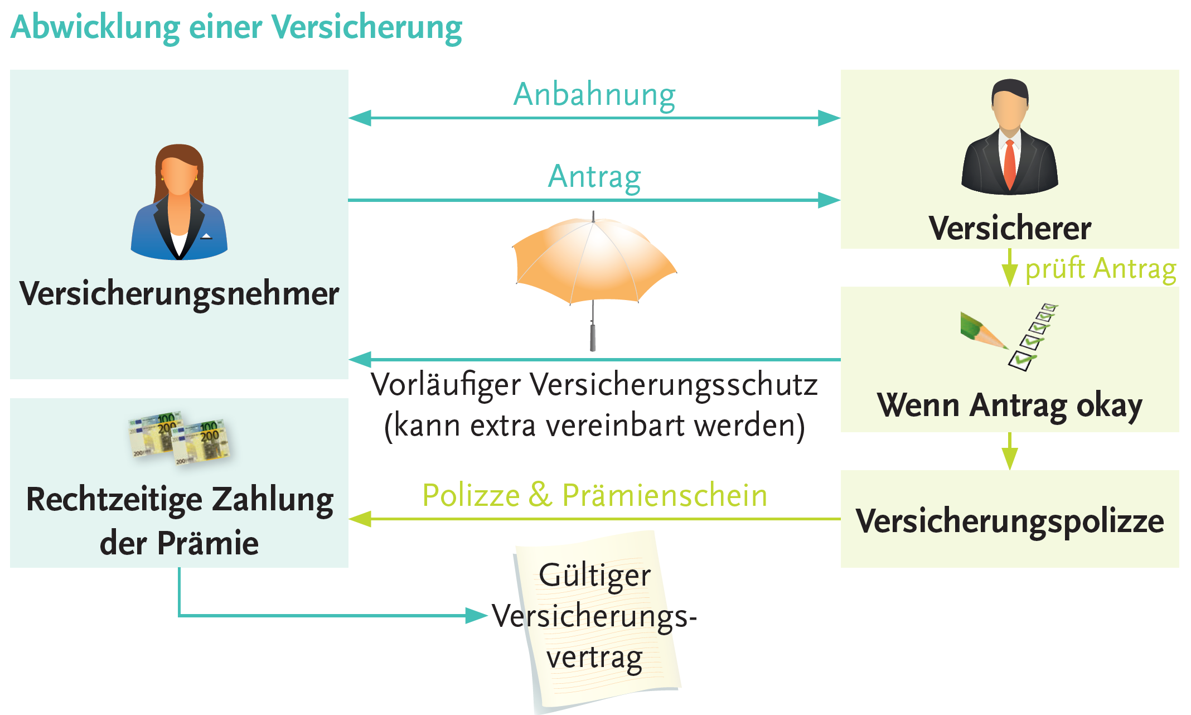
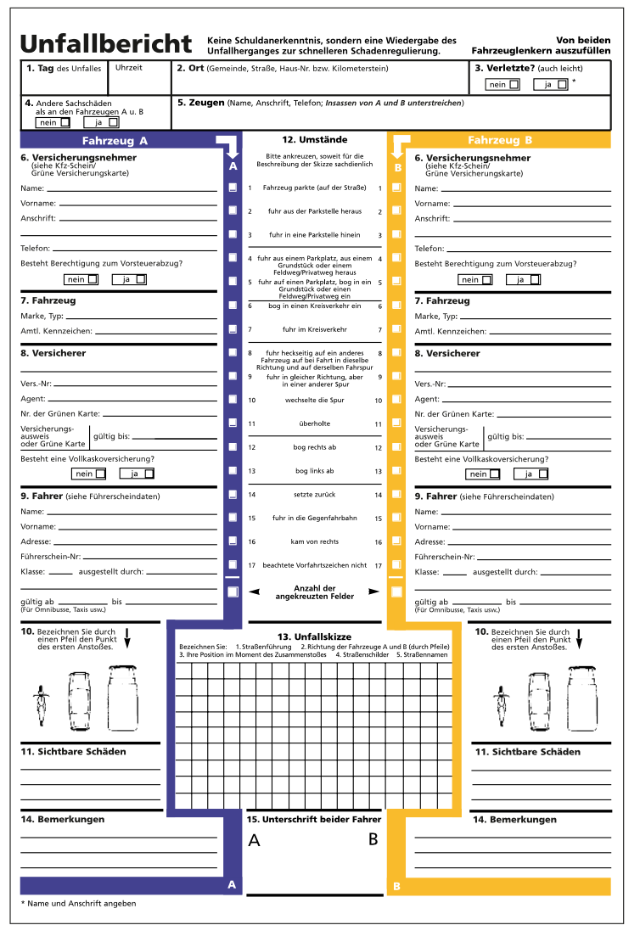
Versicherungen
im Unternehmens- und Privatbereich
Ziel/Kompetenzen: Risiken erkennen können, Mit Risiken umgehen können, Risiken versichern können, Versicherungen unterscheiden können, Versicherungen beurteilen und auswählen können, Versicherungsverträge abschließen können
2) Risiken versichern / Versicherungen im Lebenszyklus
1) Risiken erkennen damit umgehen / Versicherungsprinzip
Versicherungsart Form für Untern. u/o Private | als SchülerIn | als Lehrling | als StudentIn | als ArbeitnehmerIn |  | als neu/e Selbstständige/r |  | als SeniorIn
 |  |  |  |  | mit Familie |  | mit Familie
Sozialversicherung
Staatl. Krankenversicherung | •* | • | •* | • | • | • | • | •
Staatl. Unfallversicherung | •* | • | •* | • | • | • | • | •
Staatl. Pensionsversicherung |  | • |  | • | • | •
Staatl. Arbeitslosenversicherung |  | • |  | • | • | •**
Individualversicherung
KFZ-Haftpflicht | • | • | • | • | • | • | • | •
Private Haftpflichtversicherung | • | • | • | • | • | • | • | •
Private Freizeit-Unfallversicherung | • | • | • | • | • | • | • | •
Haushalts-/Eigenheimversicherung | •* | • | • | • | • | • | • | •
Berufsunfähigkeitsversicherung | • | • | • | • | • | • | • | •
Risikolebensversicherung | • | • | • | • | • | • | • | •
Rechtsschutzversicherung | •** | •** | •** | • | • | • | • | •
• Notwendig oder gesetzlich vorgeschrieben • Sinnvoll bzw. empfehlenswert • Überflüssig bzw. unrentabel *mitversichert, **mit eigenem Fahrzeug ***freiwillig möglich
Gefahr= Situation mit potentieller schädlicher Wirkung
Vorgehensweise im Umgang mit Risiken
Risiko vermeiden (vollständiger/ teilweiser Verzicht auf das selbst gesetzte Ziel)
Risiko vermindern (Maßnahmen zur Gefahrenverhütung setzen)
Risiko absichern (Abschluss eines Versicherungsvertrages)
Risiko selbst tragen (bei unvermeidlichen, nicht verminderbaren oder nicht absicherbaren Risiken)
Ziel: kontrolliert und bewusst mit Risiken umgehen, ohne sie vollkommen auszuschalten
→Viele Personen zahlen Beiträge an die Versicherung, um das Risiko abzuwälzen. Im Versicherungsfall zahlt die Versicherung den Schaden.
3) Sozialversicherung: Gesetzliche Sozialversicherungsanstalten
Pflichtversicherung
Basisschutz: Kranken-, Pensions-, Unfall-, Arbeitslosenversicherung
Betragshöhe richtet sich nach Einkommen (Solidaritätsprinzip)
Gesetzlich geregelter Leistungsumfang
Zusätzliche staatliche Zuschüsse zur Deckung der Kosten der Versicherung
5) Versicherungsverträge abschließen
Vertrag → regelt das Verhältnis zwischen Versicherer und Versichertem
Bestandteile eines Vertrags:
Versicherungspolizze (beinhaltet wichtige Informationen z.B. Polizzen-Nummer, genaue Bezeichnung der Versicherung, Höhe der Prämie, Versicherungsumfang,…)
Allgemeine und besondere Versicherungsbedingungen
Pflichten des Versicherten:
Pflicht zur Zahlung der Versicherungsprämie (Sonst geht der Schutz verloren)
Anzeigepflicht (Jeden Versicherungsfall sofort melden z.B. Feuerschaden > Meldung im Rahmen der Betriebsbündelversicherung, Personenschaden > Unfallversicherung…)
Auskunftspflicht (Alle notwendigen Auskünfte zum Versicherungsfall müssen gegeben werden
Mitteilungspflicht (wenn das gleiche Risiko bei verschiedenen Versicherungen versichert wurde)
4) Individualversicherungen: Private Versicherungsanstalten
Private Versicherung (erwerbswirtschaftlich), Vertragsgrundlage lt. Vertrag
Vertraglich festgelegter Leistungsumfang
Betragshöhe richtet sich nach dem Risiko (Äquivalenzprinzip)
Prämien decken alle Kosten der Versicherung
Versicherungsarten nach dem Risiko (Individualversicherung):
Personenversicherung | Sachversicherung | Vermögensversicherung
Ergänzung zur Versorgungsleistung der Sozialvers. | Versicherungsschutz für Sachwerte (Schadensvers.) Bündelvers.= Paket aus mehreren Sachvers. | Absicherung von drohenden Aufwenden oder Einnahmeausfällen (finanzielle Mittel)
Lebensvers.: Versicherer zahlt vereinbarte Summe mit Erreichen des Zeitpunktes (Tod, Alter) an Begünstigte. Priv. Krankenvers.: Krankengeld bei Invalidität, Pflegegeld,… Priv. Unfallvers.: schützt vor finanziellen Folgeneins Unfalls in der Freizeit Priv. Pensionsvers. Zus. Priv. | Haushaltsvers.: gesamter Hausrat versichert Kaskovers.: deckt Schäden am eigenen Fahrzeug durch z.B. Brand, Diebstahl, Hagel… Reisegepäckvers.: gesamtes Reisegepäck versichert Betriebsbündelversicherung Kombi aus betriebl. Vers. | Kfz-Haftpflichtvers.: Pflichtvers. für alle Fahrzeuge Allg. Haftpflichtvers.: -Private Betriebshaftpflichtv.: -Firmen Rechtsschutzvers.: deckt Kosten bei Gerichtsfällen ab Kreditvers.: um sich vor Zahlungsausfällen zu schützen Betriebsunterbrechungsvers.: bei Betriebsstillstand
6) Verhaltensweise nach einem Verkehrsunfall
Unfallstelle absichern – Warnblinkanlage einschalten, Warnweste überziehen, Warndreieck aufstellen
Überblick über den Unfallort verschaffen – Ist jemand verletzt? Liegt lediglich ein Blechschaden vor?
Erste Hilfe
Kontaktieren von Notarzt und Polizei
Daten mit Personen austauschen, die am Unfall beteiligt sind
Anfertigen von Beweisfotos und einem Unfallbericht

Slide 2
